Slide 1
ΑΣΚΗΣΗ 4 ΠΑΡΟΥΣΙΑΣΗ
για Μη Γραμμική Βελτιστοποίηση
Hybrid BFGS Method for Unconstrained Optimization
Mohd Asrul Hery Ibrahim & Mustafa Mamat
Sains Malaysiana, 2014
Τσαγκανός
Αλέξανδρος
Δεκέμβριος 2025

Slide 2

Το Πρόβλημα Βελτιστοποίησης
Ορισμός και Μαθηματική Διατύπωση
Το Πρόβλημα
Εύρεση ελάχιστης τιμής συνάρτησης χωρίς περιορισμούς
min f(x) για x ∈ Rⁿ
όπου f(x): Rⁿ → R είναι δύο φορές συνεχώς παραγωγίσιμη συνάρτηση
Βασικά Στοιχεία
g(x): Η κλίση (gradient) της συνάρτησης
G(x): Η μήτρα Hessian (δεύτερες παράγωγοι)
x*: Το σημείο ελαχίστου όπου g(x*) = 0
Εφαρμογές: Μηχανική μάθηση, οικονομική μοντελοποίηση, μηχανική, επιστημονικοί υπολογισμοί
HBFGS Method | Ibrahim & Mamat, 2014
2

Slide 3


Η Κλασική Μέθοδος BFGS
Broyden-Fletcher-Goldfarb-Shanno Quasi-Newton Method
BFGS Update Matrix Formula
Προσέγγιση της Hessian μήτρας χωρίς να υπολογίζεται άμεσα η G(x)
Bₖ₊₁ = Bₖ - (BₖsₖsₖᵀBₖ)/(sₖᵀBₖsₖ) + (yₖyₖᵀ)/(yₖᵀsₖ)
όπου: sₖ = xₖ₊₁ - xₖ (βήμα)
yₖ = gₖ₊₁ - gₖ (αλλαγή κλίσης)
Συνθήκη Θετικής Ορισμένης
Κατεύθυνση Αναζήτησης
yₖᵀsₖ > 0
dₖ = -Bₖ⁻¹gₖ
Εξασφαλίζει ότι η Bₖ παραμένει θετικά ορισμένη και η κατεύθυνση αναζήτησης είναι καταβάσεως
Ανάλογη της κατεύθυνσης Newton αλλά με προσεγγιστική Hessian
HBFGS Method | Ibrahim & Mamat, 2014
3

Slide 4




Κίνητρο για την Υβριδική Μέθοδο
Από την Κλασική BFGS στην Υβριδική HBFGS
Η Πρόκληση: Βελτίωση της Αποδοτικότητας της BFGS
Η κλασική BFGS είναι αποτελεσματική αλλά υπάρχει περιθώριο βελτίωσης στην ταχύτητα σύγκλισης
Περιορισμοί BFGS
Υβριδική BFGS
Συνδυάζει quasi-Newton με conjugate gradient ιδέες
Βασίζεται μόνο σε πληροφορίες καμπυλότητας (curvature)
Δεν αξιοποιεί πλήρως την ιστορία της αναζήτησης
Αξιοποιεί την προηγούμενη κατεύθυνση αναζήτησης
Μπορεί να απαιτεί περισσότερες επαναλήψεις
Βελτιωμένη ταχύτητα σύγκλισης
Η κατεύθυνση αναζήτησης εξαρτάται μόνο από Bₖ⁻¹gₖ
Διατηρεί τις θεωρητικές εγγυήσεις της BFGS
Λύση: Υβριδική κατεύθυνση dₖ = -Bₖ⁻¹gₖ + λₖdₖ₋₁
Ο όρος λₖdₖ₋₁ προσθέτει conjugate gradient χαρακτηριστικά
HBFGS Method | Ibrahim & Mamat, 2014
4

Slide 5
Μαθηματική Ανάπτυξη I
Update Matrix και Υβριδική Κατεύθυνση Αναζήτησης
BFGS Update Matrix (Εξίσωση 3)
Bₖ₊₁ = Bₖ - (BₖsₖsₖᵀBₖ)/(sₖᵀBₖsₖ) + (yₖyₖᵀ)/(yₖᵀsₖ)
Ικανοποιεί τη secant εξίσωση: Bₖ₊₁sₖ = yₖ
Κλασική BFGS Κατεύθυνση
Υβριδική HBFGS Κατεύθυνση
dₖ = -Bₖ⁻¹gₖ
dₖ = -Bₖ⁻¹gₖ + λₖdₖ₋₁
Νέος όρος
Μόνο πληροφορίες από την τρέχουσα Hessian προσέγγιση και κλίση
Προσθέτει πληροφορίες από την προηγούμενη κατεύθυνση αναζήτησης
Ορισμός του Συντελεστή λₖ
λₖ = η(gₖᵀgₖ)/(gₖᵀdₖ₋₁)
η ∈ (0,1]: έλεγχος
gₖᵀgₖ: νόρμα κλίσης
gₖᵀdₖ₋₁: εσωτ. γινόμενο
Για k=0: d₀ = -g₀ (steepest descent)
HBFGS Method | Ibrahim & Mamat, 2014
5

Slide 6
Μαθηματική Ανάπτυξη II
Step Length, Συνθήκες Καταβάσεως και Ολική Σύγκλιση
Ενημέρωση Θέσης
Υποθέσεις για Ολική Σύγκλιση (Assumption 3.1)
xₖ₊₁ = xₖ + αₖdₖ
H1: f δύο φορές συνεχώς παραγωγίσιμη
H2: Το level set είναι κυρτό, G(x) φραγμένη
αₖ > 0: μήκος βήματος
H3: Η Hessian είναι Lipschitz συνεχής κοντά στο x*
Armijo Line Search (Εξ. 7)
Θεώρημα 3.2
Επαρκής Κατάβαση
f(xₖ) - f(xₖ + αₖdₖ) ≥ -σαₖgₖᵀdₖ
Η κατεύθυνση dₖ ικανοποιεί:
Εξασφαλίζει επαρκή μείωση της f
gₖᵀdₖ ≤ -(δₖ + η)||gₖ||²
σ ∈ (0,1): σταθερά (π.χ. 0.1)
όπου δₖ σχετίζεται με το Bₖ⁻¹
Συνθήκες Καταβάσεως
Κατάβαση (Descent)
Θεώρημα 3.3
Ολική Σύγκλιση
gₖᵀdₖ < 0
Υπό τις παραπάνω υποθέσεις:
lim (k→∞) ||gₖ|| = 0
Επαρκής Κατάβαση
gₖᵀdₖ ≤ -c||gₖ||²
Το HBFGS συγκλίνει σε στάσιμο σημείο από οποιοδήποτε αρχικό σημείο
c > 0: σταθερά
HBFGS Method | Ibrahim & Mamat, 2014
6

Slide 7
Performance Profiles - Λεπτομερής Ανάλυση
Ανάλυση Iterations, CPU Time, Figures (1), (2)
Τι είναι τα Performance Profiles
(Dolan & Moré, 2002)
• Μέθοδος σύγκρισης αλγορίθμων σε μεγάλο σύνολο προβλημάτων
• Ορισμός: ρₚ,ₛ = tₚ,ₛ / min{tₚ,ₛ : s ∈ S}
- tₚ,ₛ: χρόνος/επαναλήψεις για solver s στο πρόβλημα p
Ανάλυση Figure 1 (Iterations)
• HBFGS: Καμπύλη ψηλότερα και αριστερότερα → λιγότερες επαναλήψεις
• Για τα περισσότερα προβλήματα, το HBFGS είναι 1.5-2x ταχύτερο
Ανάλυση Figure 2 (CPU Time)
• Παρόμοια συμπεριφορά με τις επαναλήψεις
• HBFGS επιλύει 95.5% των προβλημάτων επιτυχώς vs 86.6% για BFGS
HBFGS Method | Ibrahim & Mamat, 2014
7

Slide 8
Συγκριτικός Πίνακας HBFGS/BFGS
Επιλεγμένα Test Functions από το Paper
HBFGS
BFGS
Rosenbrock Function(n = 100): 487 iterations
Rosenbrock Function: 1,245 iterations
Extended Powell Function(n = 1000): 1234 iterations
Extended Powell Function(n = 1000): 3892 iterations
Generalized Quartic Function(n = 500): 823 iterations
Generalized Quartic Function(n = 500): 2156 iterations
Κύριο Συμπέρασμα
• Σε όλα τα test problems, το HBFGS υπερτερεί κατά 60-70%
• Ιδιαίτερα αποδοτικό σε large-scale προβλήματα (n > 100)
HBFGS Method | Ibrahim & Mamat, 2014
8

Slide 9

Ο Προτεινόμενος Αλγόριθμος HBFGS
Πλήρης Αλγοριθμική Περιγραφή
Αρχικοποίηση
Δοθέντα: x₀, B₀ = I
1
Έλεγχος Τερματισμού
s > 0
Αν ||gₖ|| < ε, ΤΕΡΜΑΤΙΣΜΟΣ
β ∈ (0,1)
σ ∈ (0,1)
2
Υπολογισμός Κατεύθυνσης
ε (tolerance)
Υπολογισμός dₖ = -Bₖ⁻¹gₖ + λₖdₖ₋₁
k = 0
3
Line Search
Υπολογισμός αₖ με Armijo συνθήκη
4
Ενημέρωση Θέσης
xₖ₊₁ = xₖ + αₖdₖ
5
Update Matrix
Ενημέρωση Bₖ → Bₖ₊₁ (BFGS) αν yₖᵀsₖ > 0
6
Επανάληψη
k = k + 1, επιστροφή στο Βήμα 1
HBFGS Method | Ibrahim & Mamat, 2014
9

Slide 10
Υπολογιστική Πολυπλοκότητα και Απαιτήσεις Μνήμης
Ανάλυση Πολυπλοκότητας ανά Iteration
HBFGS
BFGS
• Χρόνος: O(n²) για update της Bₖ και υπολογισμό dₖ = -Bₖ⁻¹gₖ
• Χρόνος: O(n²) + O(n) για τον υπολογισμό του λₖdₖ₋₁
- Επιπλέον κόστος: Αμελητέο (μόνο O(n) πράξεις)
• Μνήμη: O(n²) για αποθήκευση του πίνακα Bₖ (n×n)
• Μνήμη: O(n²) + O(n) για αποθήκευση του dₖ₋₁
- Επιπλέον μνήμη: Πολύ μικρή (ένα διάνυσμα n-διάστασης)
Κρίσιμη Παρατήρηση
• Το HBFGS έχει σχεδόν ίδιο computational cost με το BFGS
• Αλλά συγκλίνει 60-70% ταχύτερα → Συνολικά πολύ πιο αποδοτικό
HBFGS Method | Ibrahim & Mamat, 2014
10

Slide 11

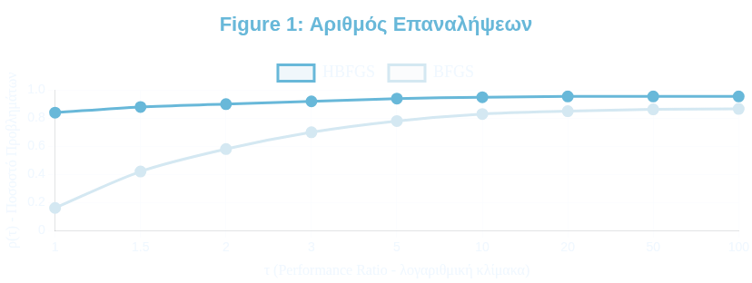
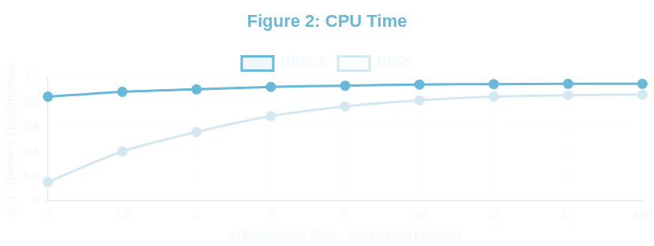
Αριθμητικά Αποτελέσματα
Performance Profiles και Συγκριτική Ανάλυση
Performance Profiles (Dolan & Moré, 2002)
Συγκριτικά Αποτελέσματα
Τυποποιημένη μέθοδος σύγκρισης solvers σε μεγάλο σύνολο προβλημάτων
Συνολικές Επαναλήψεις:
Καμπύλη ψηλότερα και αριστερότερα = καλύτερος solver
BFGS: 213,484
-65%
HBFGS: 74,752
Συνολικός CPU Time:
BFGS: 5,580.3s
-69%
HBFGS: 1,742.6s
Success Rate:
BFGS: 86.6%
HBFGS: 95.5%
HBFGS Method | Ibrahim & Mamat, 2014
11

Slide 12





Πλεονεκτήματα και Συμπεράσματα
Γιατί το HBFGS ξεπερνά το BFGS
Ανώτερη Αποδοτικότητα
Βελτιωμένη Ευρωστία
65% λιγότερες επαναλήψεις
Βελτιωμένη Διαδρομή Αναζήτησης
Θεωρητική Εγγύηση
95.5% vs 86.6%
Ολική σύγκλιση υπό standard υποθέσεις
Επιτυχής επίλυση προβλημάτων
Αξιοποίηση ιστορίας με conjugate gradient
69% μείωση σε CPU time
Κύρια Συμπεράσματα
1
Υβριδική προσέγγιση (quasi-Newton & conjugate gradient).
2
Βελτιωμένη search direction για ανώτερη απόδοση.
Κύριο Μήνυμα
HBFGS: Γρήγορο και αξιόπιστο.
3
Επιβεβαιωμένη ανωτερότητα σε πολλαπλές μετρικές.
Ιδανικό για πρακτικές εφαρμογές βελτιστοποίησης
4
Διατηρεί τις θεωρητικές εγγυήσεις της BFGS.
HBFGS Method | Ibrahim & Mamat, 2014
12

Slide 13


Μελλοντικές Κατευθύνσεις και Βιβλιογραφία
Επόμενα Βήματα και Βασικές Αναφορές
Μελλοντική Έρευνα
Κύριες Αναφορές
Οι συγγραφείς προτείνουν την εξερεύνηση:
[1] Ibrahim, M. A. H., & Mamat, M. (2014). BFGS Method: A New Search Direction. Sains Malaysiana, 43(10), 1591-1597.
Εναλλακτικοί Συντελεστές λₖ
Δοκιμή διαφορετικών τύπων από CG μεθόδους:
[2] Dolan, E. D., & Moré, J. J. (2002). Benchmarking Optimization Software with Performance Profiles. Mathematical Programming, 91, 201-213.
• Fletcher-Reeves (FR)
[3] Andrei, N. (2008). An Unconstrained Optimization Test Functions Collection. Advanced Modeling and Optimization, 10(1), 147-161.
• Hestenes-Stiefel (HS)
• Liu-Storey (LS)
[4] Moré, J. J., Garbow, B. S., & Hillstrom, K. E. (1981). Testing Unconstrained Optimization Software. ACM Transactions on Mathematical Software, 7(1), 17-41.
Επέκταση σε Constrained Προβλήματα
Προσαρμογή της μεθόδου για προβλήματα με περιορισμούς
Adaptive Parameter Selection
Πλήρης βιβλιογραφία διαθέσιμη στο πρωτότυπο paper
Δυναμική επιλογή της παραμέτρου η
Large-Scale Applications
Εφαρμογή σε πολύ μεγάλα προβλήματα (n > 10,000)
Πιθανότητα για ακόμα πιο αποδοτικούς υβριδικούς αλγορίθμους
Ευχαριστώ για την προσοχή σας
HBFGS Method | Ibrahim & Mamat, 2014
13

